Slide 1
简易校园论坛
BBS community

Slide 2
简介
项目分工
项目简介
项目演示

Slide 3
项目成员及分工
徐雨枫(前端开发与框架设计)
陈锡晟(前端设计、测试、服务器部署)
沈星志(后端编写与数据库实现)

Slide 4
项目简介
“
”

Slide 5
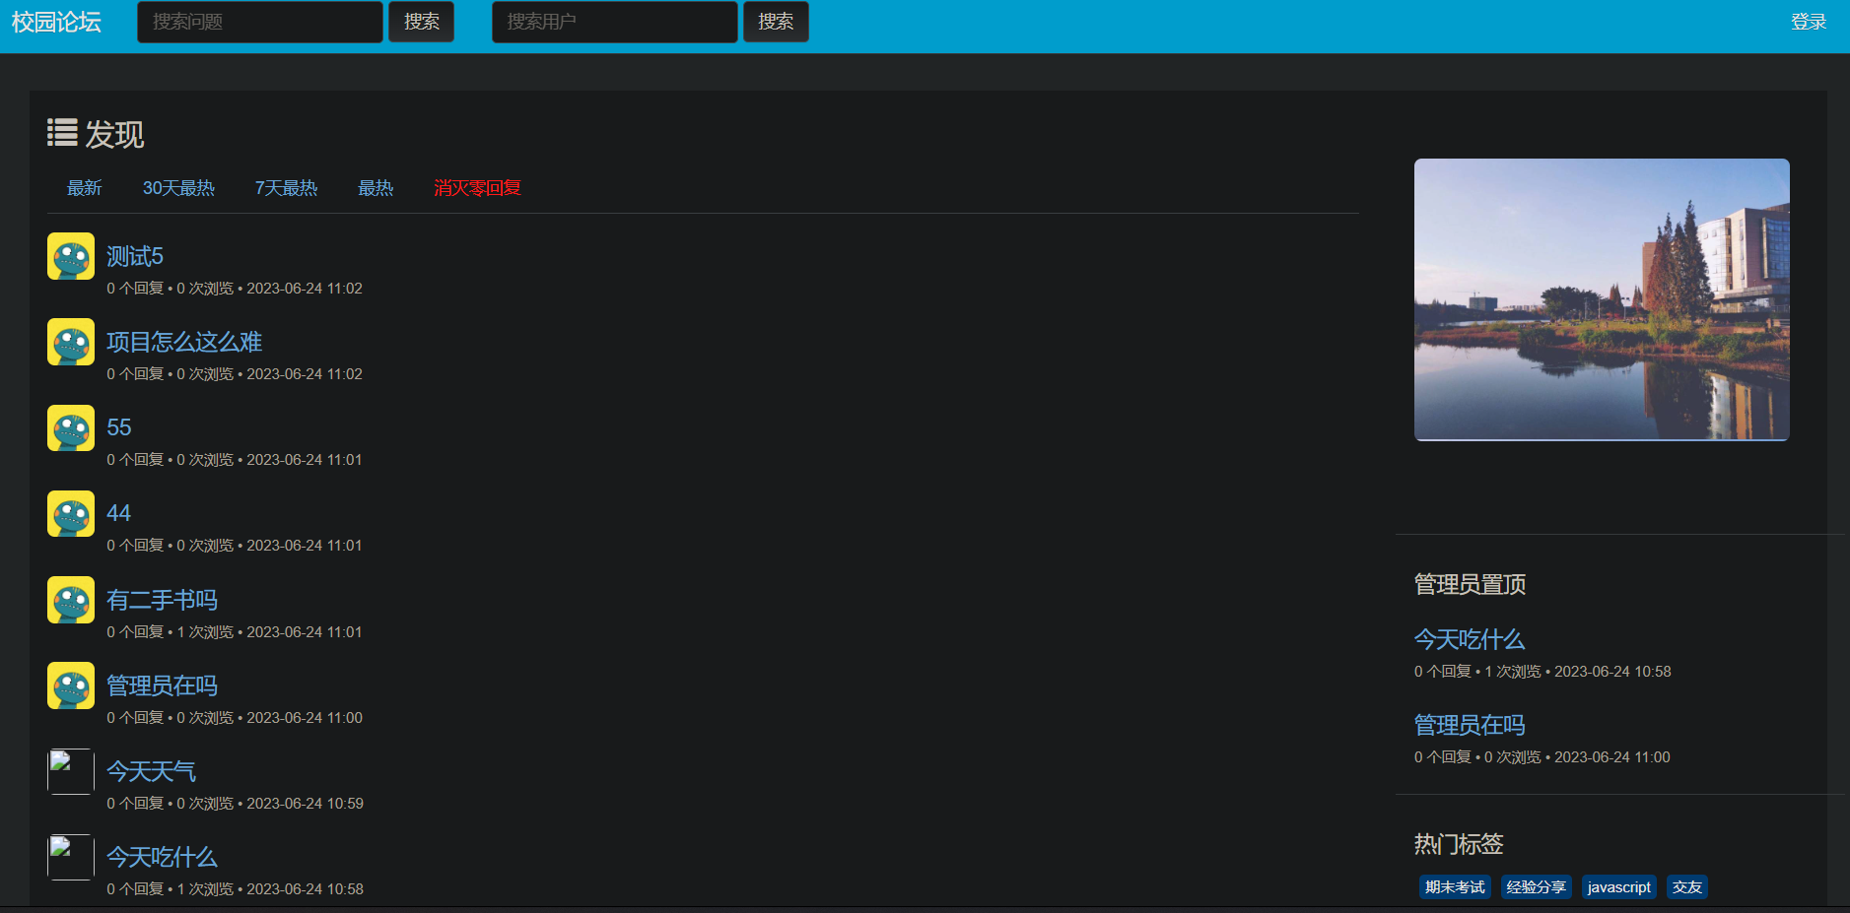
主要页面

Slide 6
主要功能
它提供什么主要功能？
1，发表帖子
2，评论帖子，以及2级评论
3，用户注册，提供普通账号注册，Github两种方式注册登陆账号4，帖子操作，置顶等功能
5，搜索用户与帖子
6，查看不同时间段热门、最新帖子、无回复帖子
7，提供后台管理，置顶、修改用户与帖子数据

Slide 7
主要技术栈

Slide 8
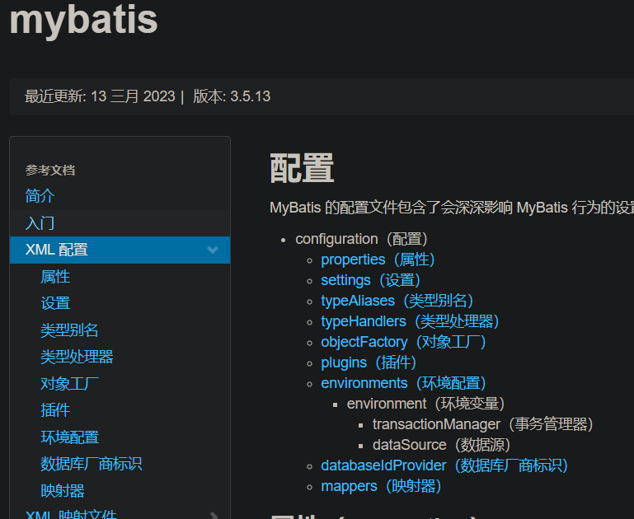
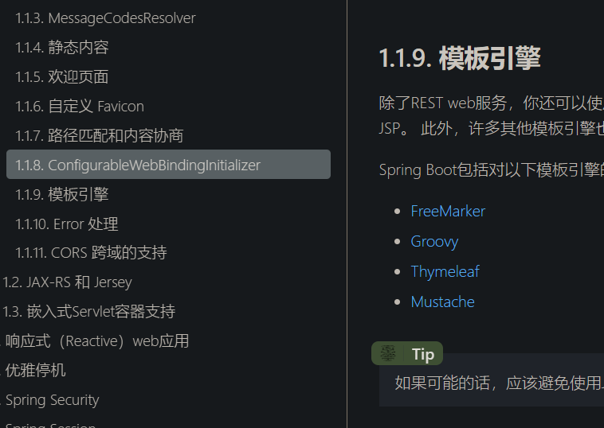
核心框架：Springboot
持久层框架：Mybatis
前端框架：
bootstrap
thymeleaf
markdown
数据库：mysql
flyway

Slide 9
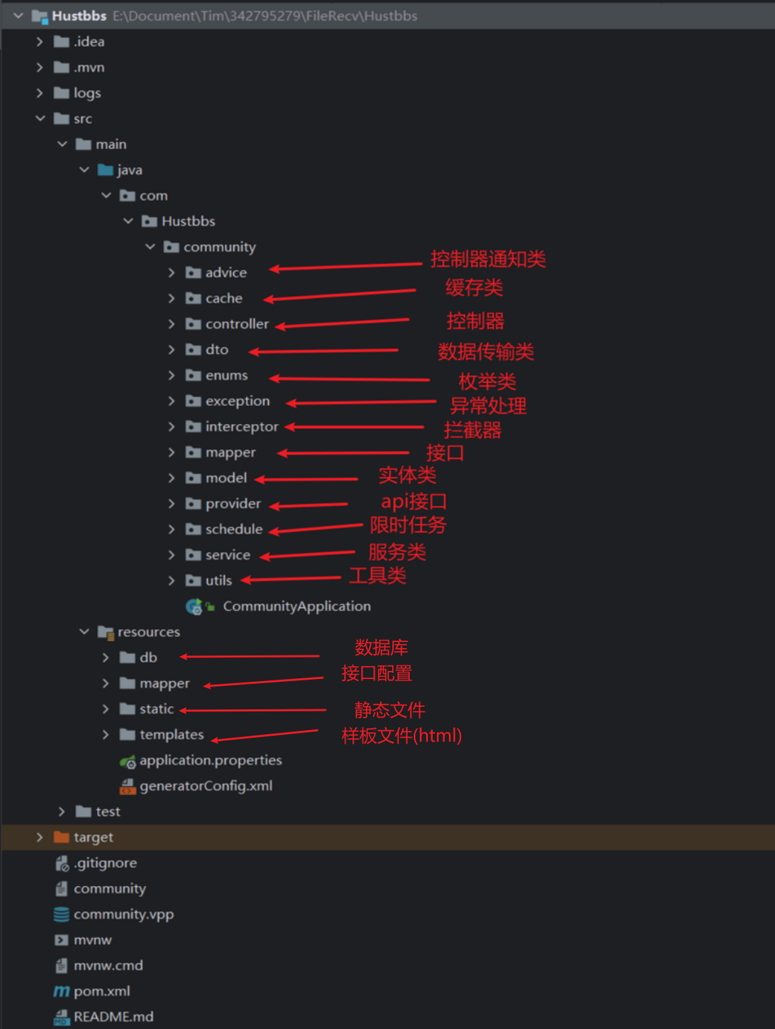
项目目录结构
核心框架：Springboot
持久层框架：Mybatis

Slide 10
部分框架依赖
Maven插件
spring-boot-starter-web： Spring MVC构建Web应用程序
spring-boot-starter-thymeleaf： Thymeleaf模板引擎
spring-boot-starter-jdbc： 使用JDBC
mybatis-spring-boot-starter： MyBatis与Spring Boot集成
spring-boot-starter-test： 测试Spring Boot应用程序
okhttp： 进行HTTP请求
fastjson： 处理JSON数据
mysql-connector-java： 连接到MySQL数据库
lombok： 快速注解
spring-boot-devtools： Spring Boot开发支持
commons-lang3： 各种实用类和方法的依赖项
spring-boot-maven-plugin：
用于将Spring Boot应用程序打包为可执行的JAR或WAR文件的插件
mybatis-generator-maven-plugin：
根据数据库模式生成MyBatis映射器接口、XML映射和模型类的插件

Slide 11
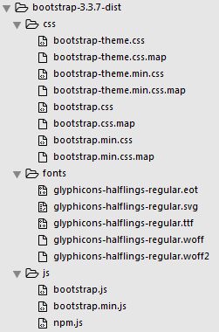
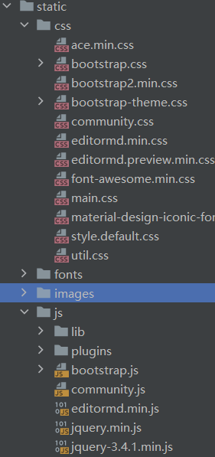
前端框架：bootstrap thymeleaf /markdown
Thymeleaf是用于Web和独立环境的现代服务器端Java模板引擎。。Thymeleaf 在有网络和无网络的环境下皆可运行，即它可以在浏览器查看页面的静态效果，也可以让程序员在服务器查看带数据的动态页面效果。

Slide 12
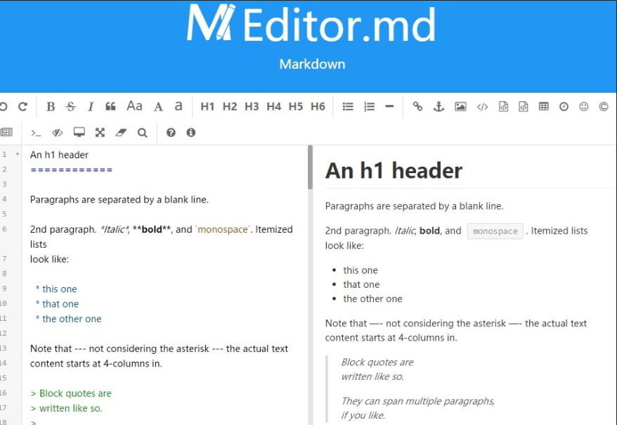
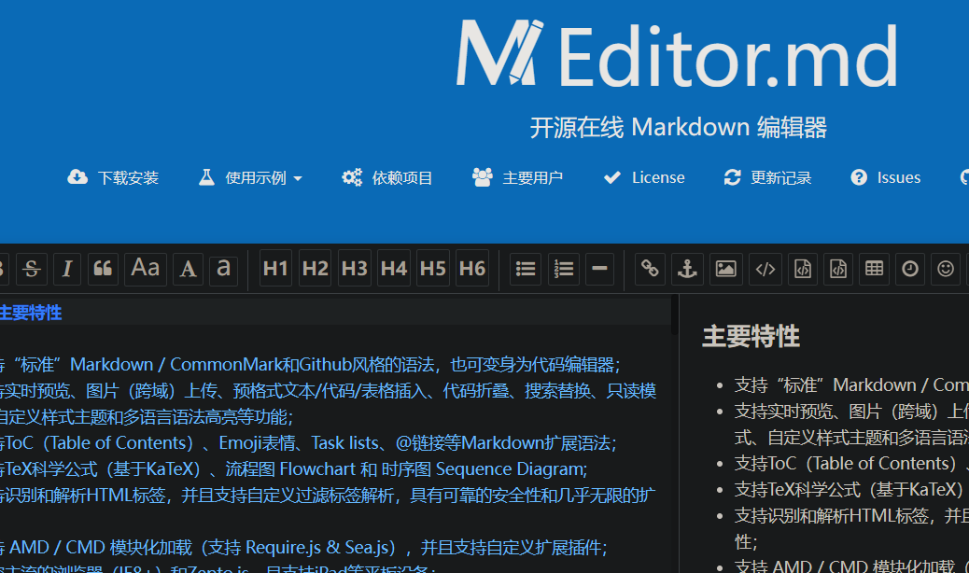
前端框架：bootstrap thymeleaf /markdown
Markdown就是一种文档的格式，文件名的末尾是.md。Markdown是极度精简的，只用了非常必要的少量标记就能实现文档排版所需要的必要功能。

Slide 13
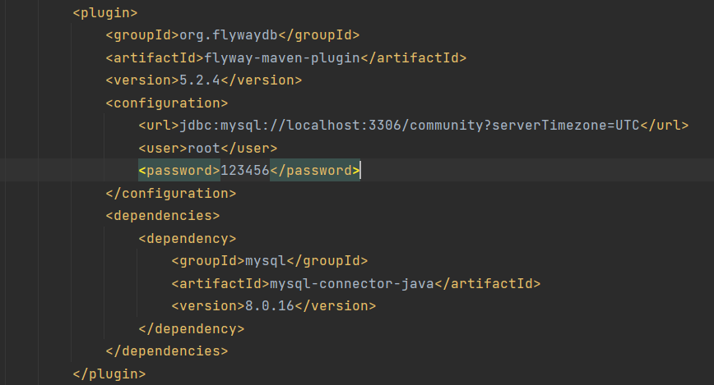
Flyway是一个数据库版本管理工具，可以非常简单的将数据库的schema从一个版本迁移到另外一个版本，并且支持MySql,Oracle,Postgre等多种关系型数据库。主流的数据库都能够完美支持可以大概的将flyway理解为数据库的git，方便多人协作及记录
数据库：mysql
flyway
1、项目启动，应用程序完成数据库连接池的建立后，Flyway自动运行。
2、当 Flyway 连接数据库中的 schema 后，会先检查是否已存在 schema_version 表，如果没有则创建。该表用于跟踪数据库的状态，如数据迁移的版本，迁移成功状态等信息。
3、flyway在升级数据库的时候，会检查已经执行过的版本对应的脚本是否发生变化，包括脚本文件名，以及脚本内容。如果flyway检测到发生了变化，则抛出错误，并终止升级，比如第一个人新增了一个字段，并且项目启动，falway执行了，而后一个人在前面这个人写的脚本上面有所改动，这样就会抛出错误
4、如果校验通过，则根据表中的sql记录最大版本号，忽略所有版本号不大于该版本的脚本。再按照版本号从小到大，逐个执行其余脚本。
Flyway主要就是通过迁移（Migration）来对数据库进行版本的控
制，对于Flyway而言在数据库上的所有操作都可以称之为迁
移；Flyway有两种迁移方式：版本化迁移和可重复的迁移

Slide 14
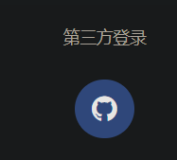
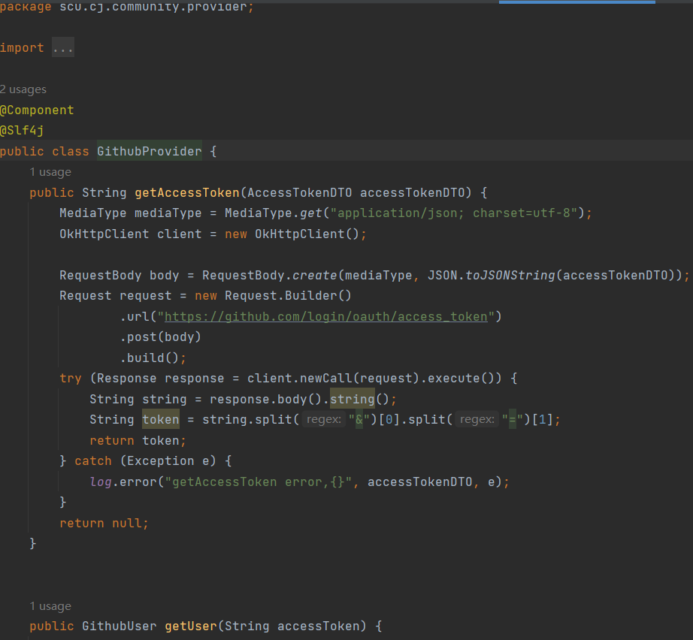
第三方登陆——OAuth 协议
网站携带 ClientID 跳转到 GitHub 授权页面
用户授权后，GitHub 携带授权码重定向回到网站回调页面
网站通过授权码向 GitHub 请求用户令牌(Token)（验证授权码合法性）
网站通过用户令牌请求用户信息(或其它接口)

Slide 15
项目演示

Slide 16
未来规划
1，更好地实现第三方登陆
2，实现点赞功能
3，提高交互界面美观程度，解决部分图片无法加载的问题
……

Slide 17
谢谢

